Slide 1
Государственное автономное профессиональное
образовательное учреждение Краснодарского края
«Лабинский аграрный техникум»
О реализации пилотного сетевого проекта
«АГРОТЕХПРОФИ»
школа-техникум-предприятие

Slide 2
Контингент обучающихся
Сельское, лесное и рыбное хозяйство
Техника и технологии наземного транспорта
Ветеринария и зоотехния
1270
человек
Экономика и управление
Информатика и вычислительная техника
Промышленная экология и биотехнологии
2

Slide 3
Мониторинг поступивших 2017 г
3

Slide 4
Анализ поступивших по Лабинскому району
4

Slide 5
Анализ поступивших по Мостовскому району
5

Slide 6
Рекламный материал
специальностей техникума
6

Slide 7
Анализ результатов входного контроля знаний обучающихся 1 курсов
Год | Средний балл аттестата поступивших | Русский язык |  | Математика
 |  | Уровень обученности (%) | Качество обучения (%) | Уровень обученности (%) | Качество обучения (%)
2016 | 3,86 | 60,75 | 36,93 | 31,77 | 6,14
2017 | 3,86 | 64,2 | 28,7 | 36,7 | 9,5
7

Slide 8
Участники сетевого взаимодействия
Администрация МО
Лабинского, Мостовского
районов
Управление образования Лабинского Мостовского
районов
Пилотный сетевой проект «АГРОТЕХПРОФИ»
Партнеры-организации (работодатели)
ГАПОУ КК ЛАТ
8

Slide 9
Предпрофильное обучение в школах
Программа элективного курса предпрофильной подготовки для учащихся 9-х классов
«Агротехнологические и информационные технологии в сельском хозяйстве»
9

Slide 10
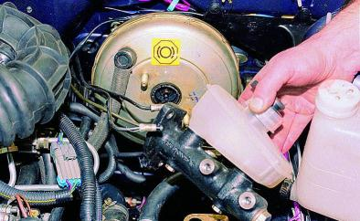
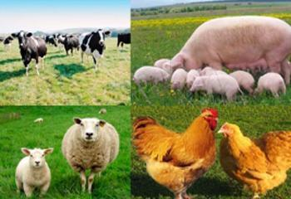
Программа элективного курса
« «Агротехнологические и информационные технологии в сельском хозяйстве»
Основы растениеводства
Информационные системы
Устройство автомобилей
Основы животноводства
10

Slide 11
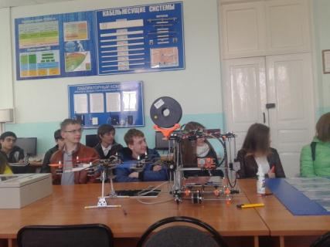
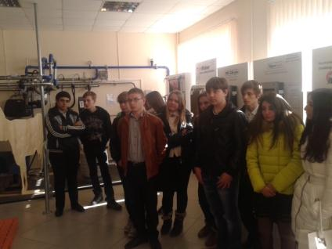
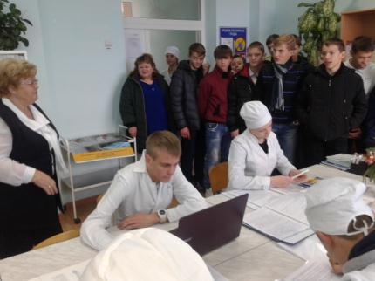
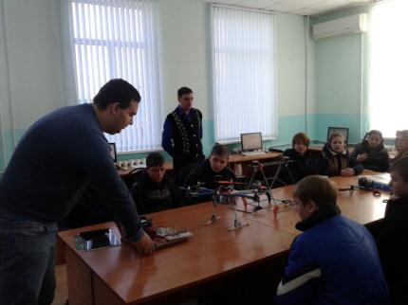
Предпрофильное обучение
11

Slide 12
«Система предпрофильного обучения должна интегрироваться в большую систему – в межмуниципальную образовательную сеть»
Муниципальная сеть
Муниципальная сеть
Межмуниципальная
образовательная сеть
Муниципальная сеть
12

Slide 13
Организация межшкольных классов
Слесарь по ремонту сельскохозяйственных машин и оборудования
Овощевод
Профессиональная подготовка по профессиям аграрного профиля
Животновод с основами ветеринарии
Секретарь руководителя
Тракторист-машинист с/х производства
(10-11 классы)
13

Slide 14
Роль работодателей в реализации
сетевого проекта «АГРОТЕХПРОФИ»
Работодатели
— Организация агропрактик
— Проведение специалистами предприятий мастер-классов и тренингов, консультаций
— Знакомство с реальным с/х производством, бытом и обустройством
— Укрепление МТБ
Работодатели
— Совместное проведение конкурсов профессионального мастерства
— Стажировка педагогических работников
Работодатели
14

Slide 15
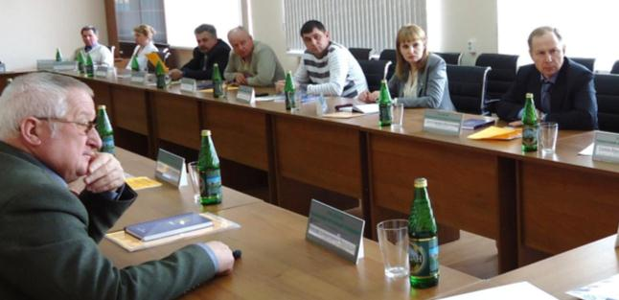
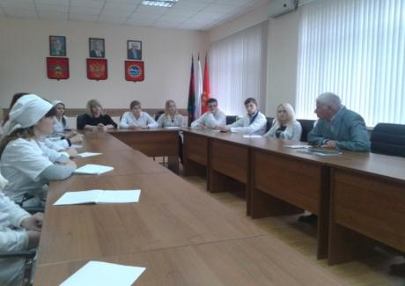
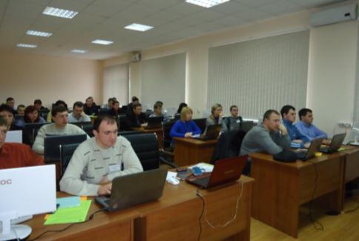
Сетевое взаимодействие
с предприятиями аграрного кластера
15
10

Slide 16
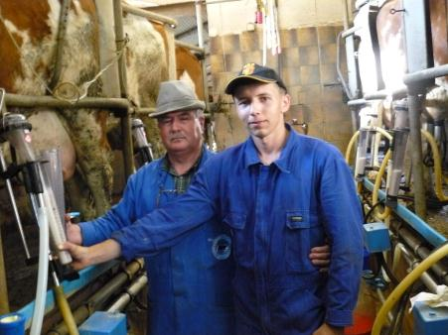
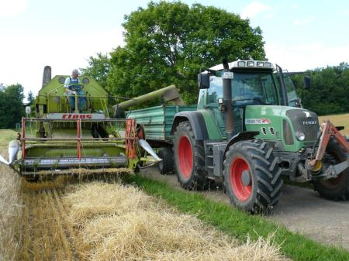
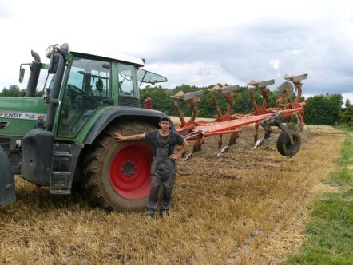
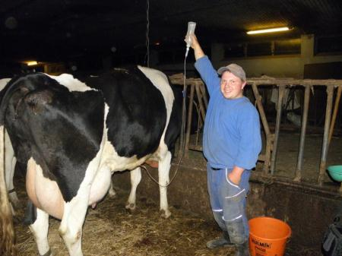
Международное сотрудничество
с «Аграр Контакте Интернациональ» г.Штудгард
Стажировка студентов в Германии
16

Slide 17
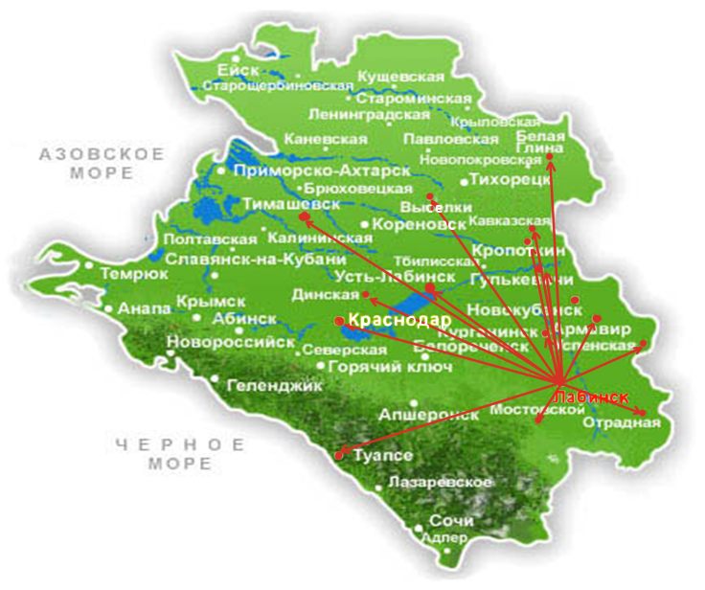
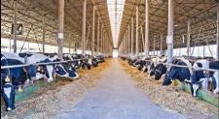
Сетевое взаимодействие
с предприятиями аграрного кластера
Учебная фирма «Белый клык»
17

Slide 18
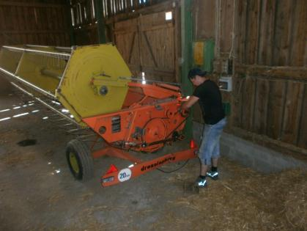
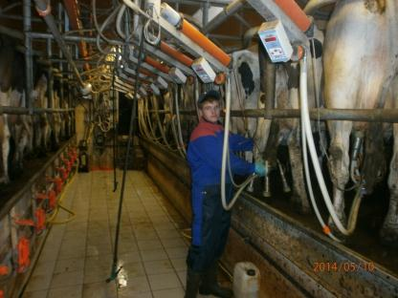
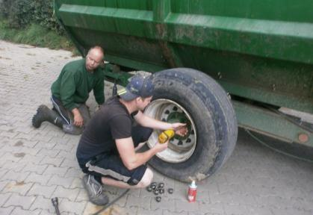
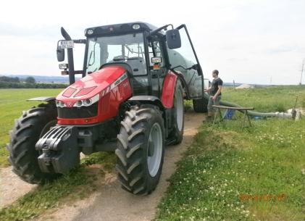
Итоги реализации профориентационной программы
18

Slide 19
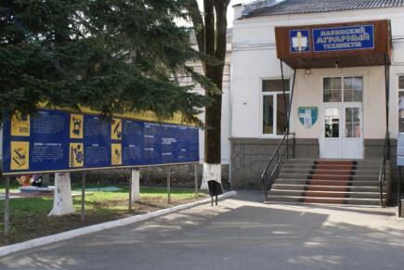
Спасибо за внимание!
Адрес техникума: 352500, г. Лабинск, Краснодарского края,
ул. Селиверстова, 26,
Тел. приемной комиссии: 8 (861-69)3-29-81, 3-29-21.
e-mail:lsxt2006@yandex.ru
Сайт: www/lat-labinsk.ru
19

